Slide 1
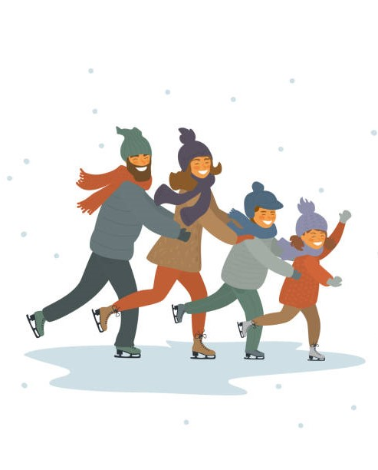
Зимний досуг
Зима – самое волшебное и сказочное время года.
Проводите время с детьми весело и познавательно:
Сделайте вместе с ребёнком кормушку.
Покатайтесь на лыжах, санках, коньках.
Лепите необычных животных, раскрашивайте их красками.
Рисуйте картины на снегу.
Делайте отпечатки формочками.
Проведите опыты со снегом.
Поставьте домашний спектакль.
Приготовьте вместе с детьми ароматное печенье или имбирные пряники.
Почитайте книги о зиме.
Отличная книга в сочетании с ароматным чаем и печеньем оставит теплые воспоминания у вашего ребенка на долгие годы, а также поможет проявить интерес к чтению.
Можете сделать свою зимнюю книжку и читать её холодными вечерами.
Устройте зимнюю фотосессию или снимите семейный видеоролик.
Чудесные моменты и волшебные снимки будут вам обеспечены.
Время проведенное с детьми бесценно. Наслаждайтесь каждым мгновением.
Выучите с ребёнком песню,
она создаст предновогоднее настроение и пригодится на музыкальном занятии

